Slide 1
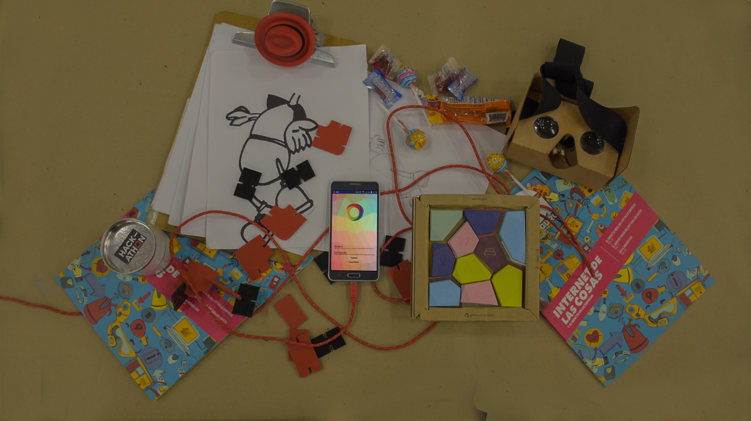
¿Quién prefería estar jugando en vez hacer tarea?

Slide 2
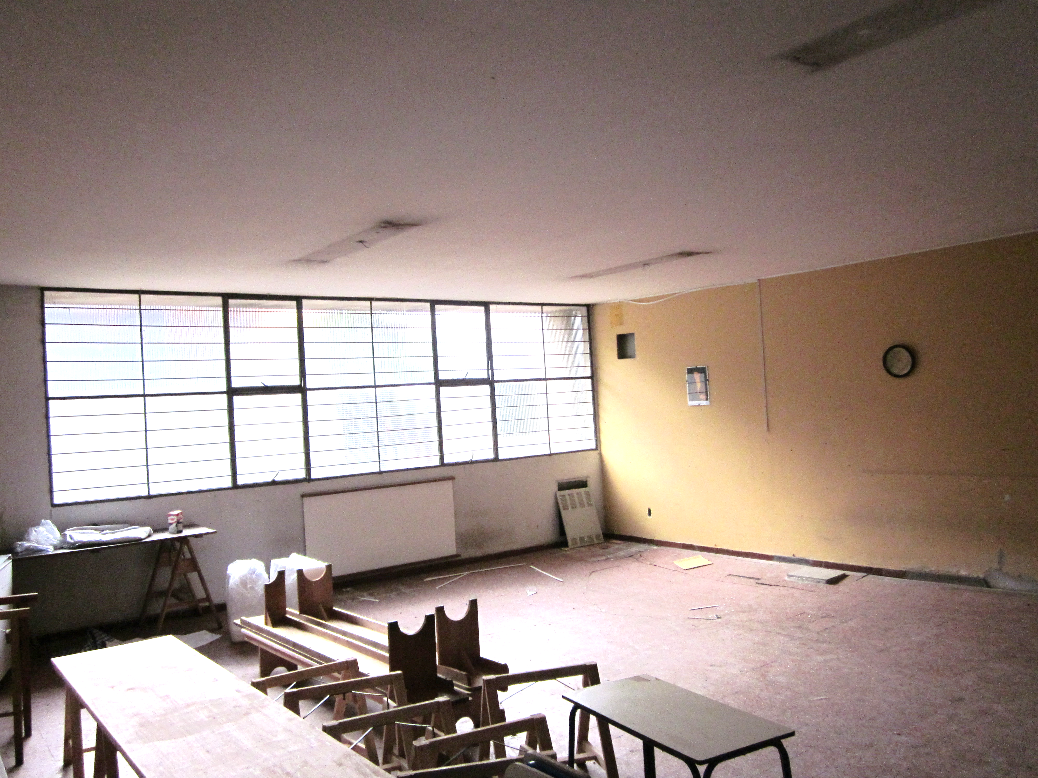
En México el 96% de las niñas y niños asisten a la escuela.
3.2% de los niños, es decir, 45,311 alumnos al menos reprobaron un año de la primaria.

Slide 3


Herramienta para niños de 5 a 12 años inicialmente para fortalecer los conocimientos y aprendizajes de una manera sencilla y sumamente divertida

Slide 4





¿CÓMO LO HAREMOS?
Por medio de una plataforma y aplicación que consiste en “Videojuegos, contenido audiovisual y actividades”, los cuales los niños podrán divertirse y aprender al mismo tiempo, de igual forma está basado en el aprendizaje personal del niño, es decir, aprendizaje “Visual, auditivo o kinestésico”, pero siempre y lo más importante tomando en cuenta la “Familia, educación y tecnología”

Slide 5


¿QUÉ HAREMOS?
Aquí presentaremos unas ideas semejantes a lo que se va a realizar en los videojuegos educativos

Slide 6
Descripción
Aplicación móvil (Android) desarrollada en Android Studio junto con juegos desarrollados en Unity.
Se utiliza la API Swift de OpenStack para manejar el contenido de la aplicación de forma directa con el teléfono celular o la página web.

Slide 7










¿Cómo consiste la aplicación?

Slide 8









Herramientas

Slide 9






Equipo
Mentor
Ricardo Zamora
CTO
Diego Villaseñor
CEO
Carlos Beas
Diseñador
Norberto Soriano
Luis Bazán
ContDev
Iván Barba
AppDev

Slide 10
Tamaño de Mercado
120,456
1% = 1,205
Escuelas
Escuelas nivel
Primaria en México
187,980 niños
Por escuela hay en promedio 18 salones de 26 niños
156
Niños cursando 1ro y 2do de primaria por escuela
(INEGI, 2014)
(INEE, 2005)

Slide 11
Impacto
$1
Dólar al mes venta al publico
$24
Dólares por
1ro y 2do de primaria
$23,250
Dólares costo del proyecto
4.5
Millones
de
Dólares
187,980
24

Slide 12





Responsabilidad Social

